Slide 1


VERSIÓN PRELIMINAR
CUENTA PÚBLICA PARTICIPATIVA GESTIÓN 2025
SERVICIO LOCAL DE EDUCACIÓN PÚBLICA MAGALLANES

Slide 2




Slide 3
INTRODUCCIÓN
Tras poco más de dos años desde el inicio de su funcionamiento como sostenedor educacional, el Servicio Local de Educación Pública Magallanes ha desplegado su gestión en coherencia con los principios y lineamientos de la Nueva Educación Pública, en un escenario de alta complejidad -propio de la etapa de instalación- caracterizado por desafíos estructurales del territorio, procesos de traspaso exigentes y contingencias que han tensionado su capacidad institucional.
En este marco, el Sostenedor logró asegurar la continuidad del servicio educativo en los establecimientos del territorio, avanzando progresivamente en la estabilización de sus procesos internos, la instalación de capacidades institucionales y el ordenamiento de ámbitos críticos de gestión, sentando condiciones para una operación en régimen.
El proceso de implementación del Servicio implicó un traspaso administrativo y operativo de alta complejidad, considerando la transferencia simultánea de infraestructura educacional, recursos financieros, dotaciones de personal y sistemas de gestión, en un contexto que exigió asegurar la continuidad del servicio educativo desde el primer día de funcionamiento.
Este proceso se desarrolló de manera paralela a la conformación de equipos internos, la recepción de información desde los municipios y el levantamiento de diagnósticos iniciales sobre el estado del sistema educativo regional.
Durante el primer semestre de 2025 se produjo un hito crítico para el Servicio, asociado a un paro docente regional que afectó el inicio del año escolar. Si bien el calendario lectivo establecía el inicio de clases para el 5 de marzo, la movilización se extendió hasta el 7 de abril, generando un impacto significativo en las comunidades educativas y en la gestión institucional. Este escenario tensionó la operación regular del sistema educativo y supuso exigencias adicionales para una institución pública que aún se encontraba en una etapa temprana de funcionamiento.
En este contexto, se produjo además un cambio en la conducción superior del Servicio, que implicó que asumiera la Dirección Ejecutiva de manera subrogante el Subdirector de Planificación y Control de Gestión, quien debió liderar la gestión institucional en un escenario marcado por la complejidad social, financiera y operativa.
El conjunto de estos factores configuró el 2025 como un escenario de alta exigencia institucional para el Servicio Local de Educación Pública Magallanes, propio de un proceso de consolidación desarrollado en un territorio extremo, con desafíos estructurales relevantes y contingencias significativas.

Slide 4
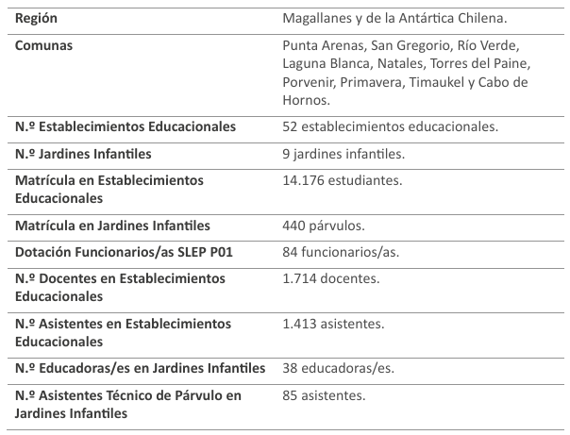
CARACTERIZACIÓN DEL SERVICIO

Slide 5
El SLEP Magallanes inició su funcionamiento como sostenedor educacional el 1 de enero de 2024, en el marco de la implementación del Sistema de Educación Pública creado por la Ley N°21.040, asumiendo la administración de establecimientos educacionales que, anteriormente, dependían de las municipalidades de la región.
Desde su entrada en funcionamiento, el Servicio pasó a ser responsable de la gestión integral de 52 establecimientos educacionales y 10 jardines infantiles VTF, distribuidos en las cuatro provincias de la región, atendiendo a una matrícula aproximada de 14 mil estudiantes.
Esta responsabilidad se ejerce en un territorio de gran extensión y complejidad geográfica, que abarca 132.297 km² de superficie continental e incorpora, además, la Provincia Antártica Chilena dentro de su organización territorial.
La dispersión geográfica del territorio se expresa en grandes distancias entre centros urbanos y capitales provinciales, fragmentación por archipiélagos y la presencia de barreras naturales relevantes, como el Estrecho de Magallanes, lo que obliga a articular desplazamientos mediante rutas intermodales terrestres, marítimas y aéreas.
Existen localidades con condiciones de acceso altamente restrictivas, como Puerto Edén y Puerto Toro, hacia y desde donde el transporte es exclusivamente marítimo. Y zonas donde las condiciones climáticas extremas afectan la conectividad y la operación regular del sistema educativo.
A ello se suma la existencia de brechas de conectividad digital en sectores rurales y aislados, las que han condicionado y complejizado el desarrollo de procesos administrativos y educativos.

Slide 6
SUBDIRECCIÓN DE APOYO TÉCNICO PEDAGÓGICO
La Subdirección de Apoyo Técnico Pedagógico, en correspondencia con los lineamientos, enfoques, criterios y herramientas para el acompañamiento técnico-pedagógico, ha desempeñado un rol estratégico en la instalación y fortalecimiento del Servicio Local de Educación Pública Magallanes, orientando su gestión al desarrollo de capacidades locales, la mejora de los procesos pedagógicos y la consolidación de una gestión educativa pertinente a las características del territorio.
En coherencia con los objetivos estratégicos de la Estrategia Nacional de Educación Pública (ENEP), particularmente en lo referido al desarrollo de capacidades y fortalecimiento de la formación local, durante el año 2025 se priorizó el fortalecimiento de equipos directivos, técnicos y docentes, promoviendo la autogestión de los establecimientos para enfrentar de manera autónoma y contextualizada los desafíos pedagógicos. Para ello, se potenciaron espacios de formación local mediante jornadas de trabajo con equipos directivos, técnicos y líderes docentes, orientadas a la reflexión pedagógica, el análisis de prácticas y la mejora continua de los procesos de enseñanza y aprendizaje.
Un hito relevante en este ámbito fue la capacitación de los Centros de Educación Integral de Adultos (CEIA) de Punta Arenas y Puerto Natales, considerando que se detectó la inexistencia histórica de instancias formativas dirigidas a establecimientos que imparten educación de personas jóvenes y adultas, a pesar de tratarse de una modalidad con características pedagógicas diferenciadas. Estas jornadas permitieron visibilizar los desafíos propios del aula en educación de adultos y abordar la necesidad de diversificación de estrategias pedagógicas para atender necesidades educativas especiales y trayectorias educativas discontinuas.
En este mismo enfoque de pertinencia territorial, las necesidades de capacitación fueron levantadas directamente desde los Planes de Mejoramiento Educativo (PME) de cada establecimiento, permitiendo una identificación precisa de brechas formativas. A partir de este diagnóstico, se gestionaron 35 servicios de capacitación diferenciados, con una inversión de $120.000.000, orientados a responder a los requerimientos específicos de las comunidades educativas y fortalecer el desarrollo profesional docente y técnico desde una lógica situada.

Slide 7
1. Visitas territoriales y acompañamiento
Durante el año 2025, el SLEP Magallanes desplegó visitas territoriales y asesoría directa a establecimientos educacionales, salas cuna y jardines infantiles, con foco en el desarrollo de capacidades basales de mejora, a través del Modelo de Desarrollo de Capacidades (MDC).
En el período, se registraron 320 asesorías directas asociadas a estos ciclos de acompañamiento, liderados por profesionales UATP, con una frecuencia anual promedio de 5 visitas por establecimiento. Los objetivos de acompañamiento se concentraron mayoritariamente en los siguientes focos:
reflexión pedagógica y mejora basada en evidencia;
desarrollo profesional y trabajo colaborativo docente;
mejora de prácticas de aula y estrategias metodológicas;
fortalecimiento del liderazgo pedagógico para conducir procesos de mejora; y
PIE, inclusión y articulación con redes de apoyo.
Tabla 1. Cobertura territorial de asesoría directa 2025
Comuna | RBD urbanos | RBB rurales | Total RBD | N° asesorías directas 2025 | Participación (%)
Punta Arenas | 30 | 1 | 31 | 175 | 55%
Natales | 12 | 3 | 15 | 75 | 23%
Torres del Paine | 0 | 2 | 2 | 10 | 3%
Porvenir | 2 | 0 | 2 | 10 | 3%
Primavera | 0 | 2 | 2 | 10 | 3%
Timaukel | 0 | 3 | 3 | 15 | 5%
Cabo de Hornos | 1 | 1 | 2 | 10 | 3%
Laguna Blanca | 0 | 1 | 1 | 5 | 2%
Río Verde | 0 | 1 | 1 | 5 | 2%
San Gregorio | 0 | 1 | 1 | 5 | 2%
Total | 45 | 15 | 60 | 320 | 100%
Al cierre del año 2025 y como parte del monitoreo del acompañamiento, la UATP aplicó la encuesta “Evaluación del Acompañamiento UATP a través del MDC 2025”, que contó con la participación del 63% de los establecimientos (RBD) del territorio.
Los resultados evidencian una valoración positiva del proceso y una alta apreciación de la calidad del acompañamiento, particularmente en retroalimentación, acuerdos y seguimiento, confianza y colaboración.
Finalmente, y de cara a 2026, los aspectos a fortalecer señalados en el Plan Global de Apoyo Técnico Pedagógico 2026, se enmarcan particularmente en:
la planificación del acompañamiento, expresada en la programación de hitos semestrales;
un despliegue que considerará estrategias presenciales, remotas e híbridas, según la realidad territorial; y

Slide 8
(iii) un enfoque sistemático y reflexivo, con énfasis en monitoreo y seguimiento basado en evidencia, y en el fortalecimiento del trabajo colaborativo y redes para el desarrollo del liderazgo pedagógico.
2. Trabajo en red por áreas
La SATP del SLEP Magallanes desarrolló durante 2025 un trabajo en red y de articulación territorial, implementado de manera coordinada por dos unidades: Unidad de Mejora Continua y Acompañamiento y Unidad de Desarrollo Integral e Intersectorial. En conjunto, ambas impulsaron redes y espacios temáticos orientados a fortalecer capacidades basales de mejora en establecimientos educacionales y jardines infantiles, con foco en: gestión del desarrollo profesional docente, ajustes de dotación basados en evidencia, mejora de prácticas de aula, fortalecimiento de la gestión PIE y convivencia educativa, promoviendo enfoques de derechos, inclusión, prevención y gestión formativa.
Respecto del avance, las redes de Directores/as y Jefaturas UTP instalaron lineamientos comunes y orientaron el trabajo institucional según sus focos. Se destaca la articulación del levantamiento sistemático de necesidades formativas con la planificación del desarrollo profesional docente, así como la elaboración de orientaciones para la gestión de aula. Por su parte, la Red de Coordinadores/as PIE fortaleció el cumplimiento normativo y la gestión técnico-administrativa y pedagógica del programa, incluyendo apoyo ante fiscalizaciones y acciones formativas vinculadas a la Ley N°21.545, además de instrumentos y estrategias inclusivas. Finalmente, la Red de Convivencia Educativa contribuyó, mediante orientación y asesoría técnica, al ajuste y actualización de protocolos institucionales, fortaleciendo la gestión formativa y preventiva en E.E.
Tabla 2. Redes Magallanes 2025
Red | Unidad responsable | N° sesiones | Medios de verificación (MV)
Red Directores/as Punta Arenas | Mejora Continua y Acompañamiento | 6 | Ord. N° 402/453-2025; actas; listas de asistencia.
Red Directores/as Puerto Natales | Mejora Continua y Acompañamiento | 5 | Actas; listas de asistencia.
Red UTP Punta Arenas–Porvenir | Mejora Continua y Acompañamiento | 4 | Ord. N° 356/452-2025; actas; listas de asistencia.
Red UTP Puerto Natales | Mejora Continua y Acompañamiento | 8 | Ord. N°362/418-2025; informe de resultados 2025; listas asistencia.
Red Coordinadores/as PIE Punta Arenas–Natales | Mejora Continua y Acompañamiento | 5 | Informe Ejecutivo Inclusión 2025; Informe Ejecutivo mesa TEA; actas y listas de asistencia.
Microcentro rural Tierra del Fuego y Magallanes | Mejora Continua y Acompañamiento | 6 | REX N° 276-2025; actas; listas de asistencia.
Red(es) de Convivencia Educativa (EE y JI) | Desarrollo Integral e Intersectorial | Jun–Dic 2025 | Plan de trabajo; actas y listas de asistencia.

Slide 9
3. Desarrollo profesional docente
Para el año 2025, el área de Formación y Desarrollo Profesional trabajó en torno a los siguientes desafíos territoriales:
• Fortalecer las capacidades directivas para liderar procesos de formación local en sus establecimientos.
• Atención de necesidades territoriales de formación docente.
• Apoyo a la gestión local del desarrollo profesional de los establecimientos.
• Asegurar la implementación de la política educativa docente.
Para el fortalecimiento de las capacidades directivas en torno a la gestión de desarrollo profesional en sus comunidades, se propuso en el Plan Anual 2025 una acción que permitiera acompañar a directores, jefes técnicos y lideres docentes a través de orientaciones y jornadas de trabajo y así asegurar una discusión técnica en torno a aquellos elementos que deben considerar en su gestión para fortalecer los procesos de desarrollo profesional docente, desde el Plan Local de Formación.
Logros asociados:
• El 100% de los establecimientos recibió orientaciones para el fortalecimiento de su formación local.
• El 90% de los establecimientos participó en al menos una jornada de trabajo técnico respecto a la gestión del desarrollo profesional docente en sus comunidades.
En atención de necesidades territoriales de formación docente, para el año 2025 se elaboró un plan anual de capacitaciones, que incluía aquellas temáticas identificadas como prioritarias de abordar según los resultados educativos, los planes de mejoramiento educativo y los espacios de participación sostenidos durante el 2024.
El plan consideró la participación de docentes y asistentes de la educación, en concordancia con uno de los indicadores de gestión del Servicio (Formulario H) cuya meta consistía en capacitar al 10% de los funcionarios.
Logros asociados:
Se desarrollaron 67% de las acciones planificadas, lo que permitió capacitar a 748 funcionarios, 24% de la dotación del servicio.
En apoyo a la gestión local del desarrollo profesional de los establecimientos, se potenció su participación en los proyectos para la Asignación de Desempeño Colectivo-ADECO. Durante el año 2025 fueron cinco los establecimientos que iniciaron el proceso y tres de ellos lo terminaron, obteniendo un logro destacado.

Slide 10
Entre los principales avances está la consolidación de los procedimientos que permiten una gestión del proceso de evaluación docente fluida y clara con los establecimientos. El año 2025:
Fueron 510 docentes convocados al proceso de evaluación.
Adquisición de servicios de asistencia técnica especializada (ATE) por parte de los establecimientos, a través de sus recursos SEP. Se trabajó para fortalecer y simplificar la gestión que este proceso significa, con el fin de que los EE puedan gestionar eficientemente sus recursos y atender sus necesidades de desarrollo profesional a través de instancias formativas,.
Finalmente, respecto a asegurar la implementación de la política educativa docente, aparte de fomentar la progresión en la carrera docente, durante el año 2025 se trabajó insistentemente en la línea de fortalecer el acompañamiento a docentes principiantes, a través de distintas acciones como: Apoyo a la implementación del programa de Inducción y Mentoría, trabajo mensual con la red Maestros de Maestros, focalización de instancias formativas para docentes principiantes y la incorporación de lideres docentes en instancias de orientación técnica sobre planes locales.
Proyecciones 2026:
En marco de la mejora continua del área, se han propuesto las siguientes líneas de fortalecimiento de la gestión:
Evaluar y retroalimentar el 100% de los planes locales de formación, con énfasis en resguardar un instrumento operativo, con enfoque pedagógico y alineado a las orientaciones territoriales.
Fortalecimiento de la práctica de acompañamiento docente con equipos directivos.
Consolidar el trabajo de la Red Maestros de Maestros con foco en el acompañamiento de docentes principiantes.
Establecer un comité territorial de desarrollo profesional que incluya a distintos representantes de establecimientos educacionales con el fin de tomar decisiones sobre el avance conjunto en materia de formación.

Slide 11
En el ámbito de la convivencia escolar, y frente a situaciones de violencia registradas en el territorio, la Subdirección impulsó un abordaje integral, preventivo e intersectorial, articulando acciones con distintas áreas del Servicio y con organismos externos como Carabineros de Chile, PDI y Mejor Niñez. Este trabajo coordinado permitió fortalecer la capacidad de respuesta institucional, prevenir la escalada de conflictos y asegurar una actuación coherente frente a situaciones de mayor complejidad. Complementariamente, se llevó a cabo la actualización de los reglamentos internos de convivencia escolar del 100% de los establecimientos educacionales, fortaleciendo los marcos normativos que regulan el bienestar, la participación y la convivencia en las comunidades educativas.
Otro hito relevante fue la implementación de visores de datos educativos en los principales procesos y áreas del quehacer pedagógico, incluyendo asesoría a establecimientos, educación inicial, niveles NT1 y NT2, jardines infantiles y Programa de Integración Escolar.
Este avance posiciona al SLEP Magallanes como una experiencia destacada a nivel nacional, al contar con información integrada y sistematizada que fortalece la toma de decisiones basada en evidencia, el monitoreo permanente y la mejora continua de los procesos educativos.
Asimismo, se avanzó en la implementación de un modelo de gestión para jardines infantiles, desarrollado en conjunto con la Subdirección de Planificación, cuyo objetivo es articular los instrumentos de planificación estratégica del Sistema de Educación Pública desde el nivel central hasta los establecimientos, promoviendo una gestión coherente y fortaleciendo el liderazgo de los equipos directivos en educación inicial.
Finalmente, durante 2025 se logró ordenar y fortalecer la implementación del Programa de Integración Escolar (PIE), considerando el escenario heredado de alto nivel de gasto comprometido de la subvención. A través de una gestión estratégica, se aseguró la continuidad del programa en todos los establecimientos, el cumplimiento normativo y una atención oportuna a los estudiantes beneficiarios, contribuyendo a la mejora de sus trayectorias educativas y al fortalecimiento de la educación inclusiva en el territorio.
De cara al año 2026, los desafíos de la Subdirección se orientan a consolidar una asesoría técnico-pedagógica integral, fortalecer la especialización de sus equipos y profundizar el desarrollo de capacidades locales, con impacto sostenido en la calidad de la educación pública de Magallanes.

Slide 12
I. Plan de Reactivación Educativa
El Plan de Reactivación Educativa surge como una política nacional del Ministerio de Educación con el propósito de promover la recuperación y mejora del sistema educativo en Chile, a través del fortalecimiento, por una parte, de aspectos socioemocionales, de convivencia, equidad de género y salud mental en el estudiantado y, por otra, de la acción pedagógica para acelerar aprendizajes y superar brechas.
En Magallanes, esta iniciativa educativa postpandemia adquiere matices únicos debido a la condición de aislamiento y clima extremo que caracteriza a la región. Tras el retorno a la presencialidad, se detectó un aumento en la violencia escolar, un deterioro en la salud mental de las comunidades y un rezago significativo en la lectoescritura. El encierro prolongado afectó la sociabilización de manera distinta a otras regiones, sumado a una brecha digital, que se hizo evidente en las zonas rurales, como Puerto Williams y Cerro Castillo.
Durante el año 2025, la implementación del Plan de Reactivación Educativa en la Región de Magallanes intervino 15 establecimientos educacionales de las dos comunas con mayor matrícula, Punta Arenas y Puerto Natales.
Comuna | RBD | Dígito Verif. RBD | Nombre RBD
Punta Arenas | 8450 | 6 | Escuela Dellamira Rebeca Aguilar
Punta Arenas | 24316 | 7 | Liceo Politécnico Raúl silva Henríquez
Punta Arenas | 8425 | 5 | Liceo Polivalente María Behety de Menéndez
Punta Arenas | 8439 | 5 | Escuela Juan Williams
Punta Arenas | 8448 | 4 | Escuela Pedro Sarmiento de Gamboa
Punta Arenas | 8435 | 2 | Escuela Dieciocho de Septiembre
Punta Arenas | 8441 | 7 | Escuela Hernando de Magallanes
Punta Arenas | 8424 | 7 | Instituto Superior del Comercio Liceo Bicentenario
Punta Arenas | 11687 | 4 | Escuela República Argentina
Punta Arenas | 8437 | 9 | Escuela Capitán Arturo Prat Chacón
Punta Arenas | 8433 | 6 | Escuela Libertador Cap. General Bernardo O'Higgins
Punta Arenas | 24313 | 2 | Escuela Villa las Nieves
Natales | 8417 | 4 | Liceo Bicentenario Politécnico Luis Cruz Martínez
Natales | 24300 | 0 | Liceo Bicentenario Gabriela mistral
Natales | 8417 | 4 | Escuela Baudilia Avendaño de Youssuf
Para este despliegue, se conformó un equipo territorial compuesto por 5 profesionales y 10 gestores territoriales, quienes ejecutaron estrategias universales, apoyo técnico a duplas psicosociales y articulación intersectorial.

Slide 13
1. Resultados del Eje de Revinculación y Trayectoria Educativa
Se realizó un proceso de identificación y seguimiento de 343 estudiantes que presentaban interrupciones en su trayectoria educativa, pertenecientes a establecimientos educacionales con asistencia inferior al 85%. El análisis revela que la desvinculación en la región no responde a factores pedagógicos tradicionales, sino, principalmente, a la alta movilidad geográfica.
Hallazgo Clave: Se detectaron 111 "retiros informales", estudiantes que abandonaron el sistema sin previo aviso, vinculados mayoritariamente a dinámicas migratorias de retorno o traslado internacional.
Motivo Principal | N° Estudiantes | % Aproximado
Migración laboral / Cambio de país | 208 | 60.6%
Viaje por motivos personales | 73 | 21.3%
Cambio de dirección (dentro de la región) | 20 | 5.8%
Otros (Salud, maternidad, rezago) | 42 | 12.3%
2. Resultados del eje de promoción de asistencia
En cuanto a la asistencia, se registró un universo de 1.000 estudiantes con alertas de ausentismo. El resultado obtenido confirma que las barreras para la regularidad escolar en Magallanes son predominantemente extraescolares:
a. Salud Física: 342 estudiantes (Causa principal de inasistencia).
b. Procesos Judiciales: 189 estudiantes vinculados a trámites o medidas legales.
c. Atrasos Recurrentes: 135 estudiantes con dificultades de habitualidad o transporte.
d. Vulnerabilidad Familiar: 93 estudiantes en contextos de precariedad económica.
3. Nudos Críticos y Realidad Territorial
El análisis de la implementación permitió identificar obstáculos estructurales que requieren una mirada diferenciada de la política nacional:
• Población Flotante: La transitoriedad poblacional hace inviables modelos rígidos como las "Aulas de Reingreso". Se sugiere una solución flexible que reconozca el perfil migratorio de la zona.
• Resistencia Institucional: Existe una percepción del Plan de reactivación como una "fiscalización" adicional. Esto, sumado a la sobrecarga laboral y falta de flexibilidad en la cultura escolar, dificulta la instalación de programa.
• Factores Culturales: Se observa un desajuste entre las expectativas de familias extranjeras y los protocolos de retiro formal del sistema chileno, alimentando las cifras de desvinculación administrativa.

Slide 14
4. Sobre el trabajo con establecimientos, experiencias y casos
Coordinación de reuniones de presentación presenciales con establecimientos, con encargados de asistencia y revinculación.
Protocolo escolar sobre retiro y asistencia de estudiantes.
Recopilación de información de inasistencia por estudiante.
Estas acciones fueron fundamentales para asegurar una implementación efectiva del plan de asistencia y revinculación, permitiendo una respuesta rápida y adaptada a las necesidades específicas de estudiantes y establecimientos educativos. El monitoreo constante y la colaboración entre establecimientos y los equipos de trabajo fueron esenciales para garantizar que el plan tuviera un impacto positivo en la mejora de las trayectorias educativas de estudiantes.
5. Desafíos Estratégicos 2026
Se propone “colaboración técnica", mediante los siguientes desafíos:
a. Intersectorialidad Efectiva: Fortalecer convenios con salud y justicia para abordar las causas base de la inasistencia que escapan al control pedagógico.
b. Escuela como Aliada: Redefinir la comunicación con equipos directivos y de gestión, para posicionar el Plan de Reactivación como una colaboración que disminuye la carga de las comunidades educativas. Fundamentando este mensaje sobre tres pilares:
De fiscalización a Acompañamiento: El equipo no viene a "evaluar" lo que el establecimiento hace mal, sino a aportar manos y datos.
Optimización, no Sobrecarga: El plan busca articular soluciones que ya existen para que el docente no tenga que hacer el trabajo de un asistente social o un gestor territorial.
Pertinencia territorial: Reconocer que nuestra región es única por su clima, dispersión geográfica y su población flotante.
c. Acompañamiento a la Paternidad: implementar programas de sensibilización sobre habilidades parentales y la importancia del retiro formal para proteger la trayectoria del estudiante.
d. Adaptabilidad Territorial: Diseñar estrategias que consideren la realidad de la población flotante en Magallanes.

Slide 15
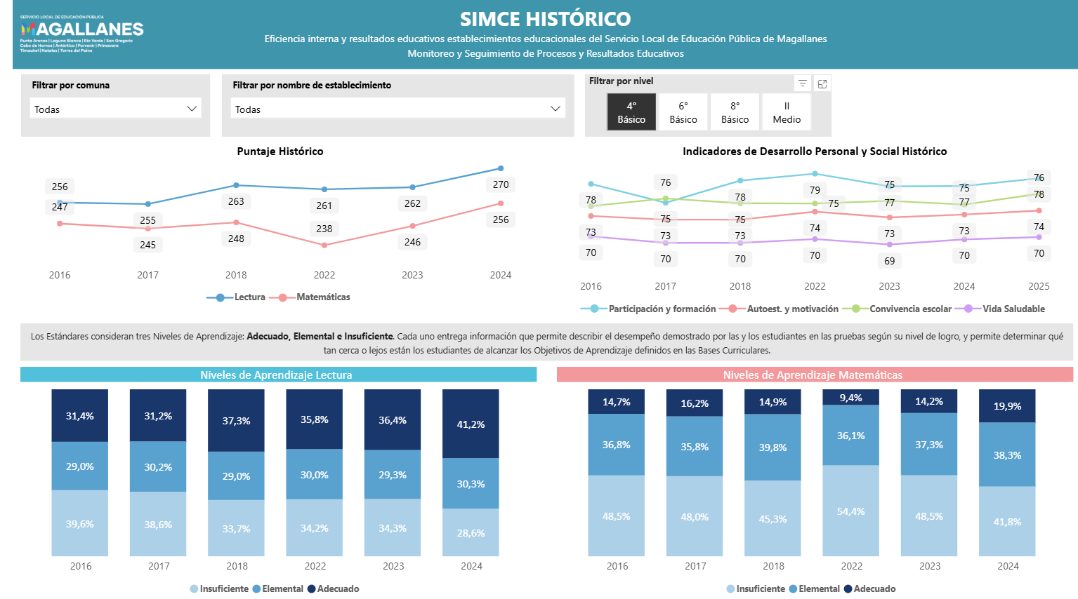
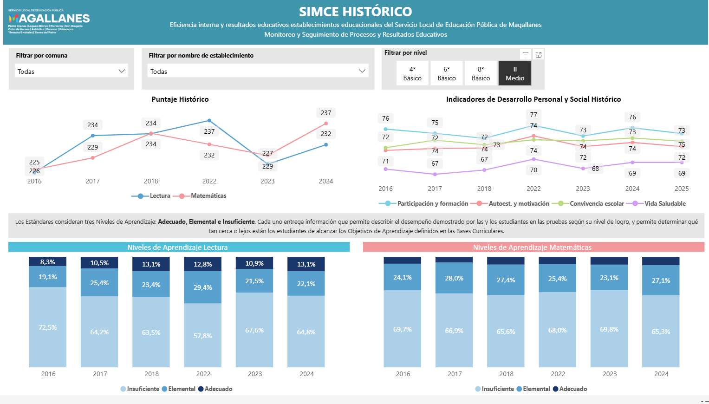
5. Resultados Educativos
SIMCE: Resultados Académicos e Indicadores de Desarrollo Personal y Social
Los resultados del SIMCE 2025 reflejan una estabilización en los procesos de mejora para 4° básico y II medio, sin variaciones significativas a nivel nacional.
4° BÁSICO
II MEDIO

Slide 16
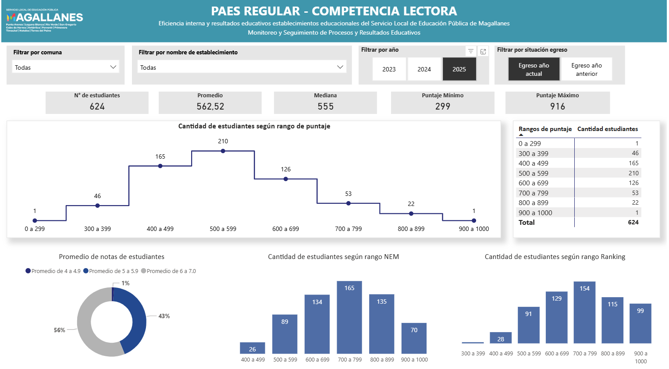
Respecto a los resultados académicos 2025, siete establecimientos del Servicio Local obtuvieron puntajes significativamente superiores en comparación con el año 2024.
En 4° básico, destacan la Escuela Portugal y la Escuela Capitán Juan Ladrillero, con mejoras significativas en las asignaturas de Lectura y Matemática. En 8° básico, la Escuela Elba Ojeda Gómez presentó resultados significativamente más altos en Lectura, Matemática y Ciencias Sociales. Asimismo, la Escuela Hernando de Magallanes evidenció un aumento significativo en Lectura, mientras que la Escuela España lo hizo en Matemática.
En II medio, se destacan el Liceo Juan Bautista Contardi y el Liceo Politécnico Cardenal Raúl Silva Henríquez, ambos con resultados significativamente más altos que el año anterior en Lectura.
Respecto a los Indicadores de Desarrollo Personal y Social 2025, 21 establecimientos del Servicio Local obtuvieron puntajes significativamente más altos que el año 2024, dentro de ellos, destacan establecimientos con puntajes significativamente más altos en los cuatro indicadores de 4° básico: Escuela Argentina y Escuela Baudilia Avendaño de Youssuf, en 8° básico Escuela Portugal, Escuela Argentina, Liceo Bicentenario Donald Mc Intyre Griffiths y Escuela 18 de septiembre.
PAES REGULAR
Respecto de los resultados de la rendición de la PAES 2025, el Servicio Local de Educación Pública de Magallanes evidencia un desempeño general concentrado en niveles intermedios en las pruebas de Competencia Lectora y M1.
En Competencia Lectora participaron 624 estudiantes, quienes alcanzaron un puntaje promedio de 562 puntos y una mediana de 555, observándose una mayor concentración de resultados en el tramo entre 500 y 599 puntos. Asimismo, el puntaje máximo registrado en esta evaluación fue de 916 puntos.

Slide 17
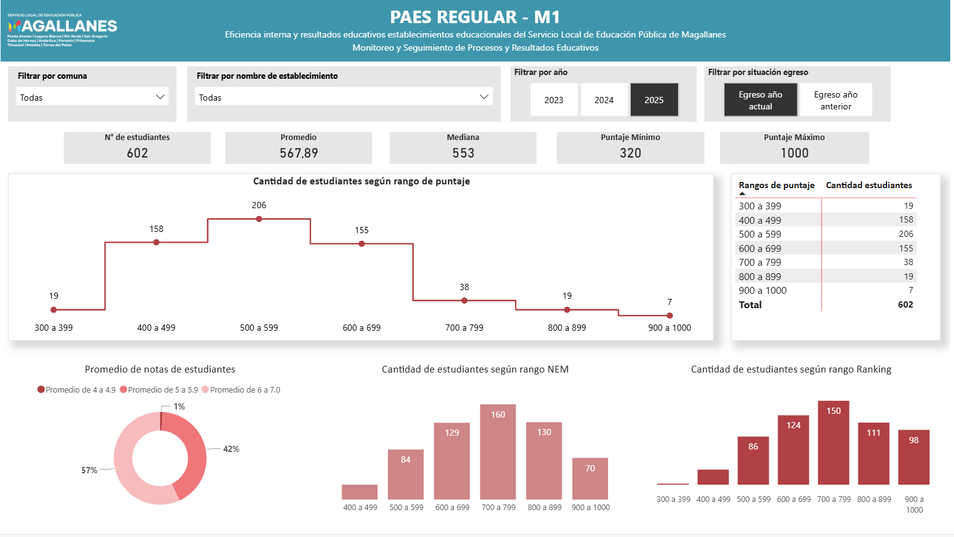
Por su parte, en la prueba de Matemática M1 participaron 602 estudiantes, obteniendo un puntaje promedio de 568 puntos y una mediana de 553. Al igual que en Lectura, se mantiene una alta concentración de resultados en los niveles intermedios, especialmente entre 500 y 699 puntos. No obstante, se observa una leve mayor presencia de estudiantes en los tramos superiores en comparación con Competencia Lectora. El puntaje máximo alcanzado en esta prueba fue de 1000 puntos.
En términos generales, los resultados reflejan un sistema educativo con una base consolidada en niveles medios de logro y el desafío se basa en fortalecer el desarrollo de habilidades que permitan mejorar los procesos y resultados de aprendizaje, incrementando la proporción de estudiantes en niveles avanzados.

Slide 18
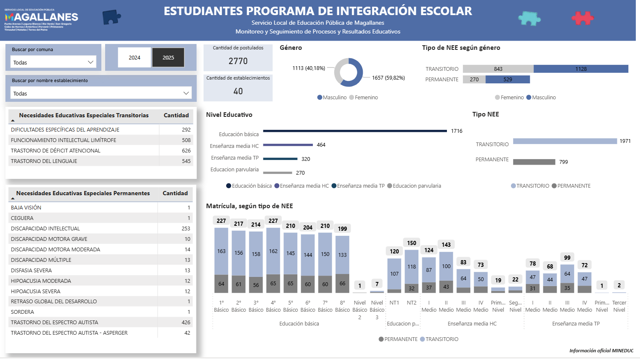
PROGRAMA DE INTEGRACIÓN ESCOLAR - PIE
Desde la Unidad Técnico Pedagógica e Inclusión Educativa del Servicio, se gestionó y articuló el trabajo desarrollado en torno al Programa de Integración Escolar (PIE) para la atención de estudiantes con Necesidades Educativas Especiales (NEE) en establecimientos educacionales, dependientes del Servicio Local de Educación Pública (SLEP) de Magallanes, correspondiente al año 2025.
La información analizada proviene del sistema de monitoreo y seguimiento de procesos y resultados educativos, constituyéndose como un insumo relevante para la toma de decisiones técnico-pedagógicas, la planificación territorial y el fortalecimiento de la educación inclusiva en la región.
Caracterización General de la Población PIE
Total de estudiantes PIE: 2.770 en ingreso regular y 319 ingresados en proceso excepcional.
Cantidad de establecimientos educacionales: 40 a nivel regional.
Lo anterior da cuenta de una amplia cobertura del Programa de Integración Escolar (PIE) en el territorio administrado por el SLEP Magallanes, con presencia transversal en los distintos niveles educativos.
1. Análisis Cuantitativo
La siguiente imagen presenta un panorama general del Programa de Integración Escolar en la región de Magallanes.

Slide 19
* Distribución según tipo de Necesidad Educativa Especial
Se observa un predominio de las NEE transitorias, lo que es consistente con el rol del PIE en el abordaje temprano de dificultades de aprendizaje, lenguaje y atención dentro del sistema escolar regular.
* Distribución por género
Estudiantes masculinos: 1.657 (59,82%)
Estudiantes femeninos: 1.113 (40,18%)
*Distribución por tipo de NEE y género:
NEE Transitorias NEE Permanentes
Masculino: 1.128 Masculino: 529
Femenino: 843 Femenino: 270
Se aprecia una mayor representatividad masculina tanto en NEE transitorias como permanentes, patrón que se mantiene de forma consistente en los distintos niveles educativos.
Tipo de NEE | Cantidad | Porcentaje
NEE Transitorias | 1.971 | 71,2%
NEE Permanentes | 799 | 28,8%
Total | 2.770 | 100%
* Distribución por nivel educativo
Nivel educativo | Cantidad de estudiantes
Educación básica | 1.716
Enseñanza media HC | 464
Enseñanza media TP | 320
Educación parvulario | 270
La Educación Básica concentra el mayor porcentaje de matrícula PIE (aprox. 62%), seguida por la Enseñanza Media y, en menor proporción, Educación Parvularia.
* Detalle de NEE Transitorias
Tipo de NEE Transitoria | Cantidad
Trastorno de Déficit Atencional | 626
Trastorno del Lenguaje | 545
Funcionamiento Intelectual Limítrofe | 508
Dificultades Específicas del Aprendizaje | 292
Las NEE transitorias se asocian principalmente a áreas del lenguaje, atención y procesos cognitivos, lo que refuerza la importancia del apoyo psicopedagógico y fonoaudiológico en los establecimientos.

Slide 20
* Detalle de NEE Permanentes
El Trastorno del Espectro Autista, en sus distintas clasificaciones, concentra más de la mitad de las NEE permanentes, seguido por la discapacidad intelectual.
Matrícula según curso y tipo de NEE
En Educación Básica, la matrícula PIE se mantiene relativamente estable por nivel, con predominio de NEE transitorias.
En Educación Parvularia, NT2 presenta la mayor concentración de estudiantes PIE.
En Enseñanza Media, se observa una disminución progresiva de la matrícula PIE, especialmente en la modalidad Técnico Profesional, aunque con mayor peso proporcional de NEE permanentes.
2. Análisis Cualitativo
Tendencias relevantes
* El predominio de NEE transitorias evidencia un enfoque preventivo e inclusivo, orientado a la detección temprana y apoyo oportuno.
* La elevada matrícula PIE en Educación Básica posiciona este nivel como estratégico para la intervención pedagógica especializada.
* La mayor proporción de estudiantes masculinos es consistente con tendencias nacionales en diagnósticos asociados a TDA, trastornos del lenguaje y TEA.
Implicancias para la gestión educativa
La alta presencia de TEA y discapacidad intelectual en NEE permanentes implica mayores requerimientos técnicos, profesionales especializados y adecuaciones curriculares sostenidas.
La reducción de matrícula PIE en Educación Media plantea el desafío de garantizar continuidad de apoyos y trayectorias educativas inclusivas, especialmente en contextos de mayor complejidad pedagógica.
Se vuelve relevante fortalecer la articulación entre niveles educativos, particularmente en las transiciones parvularia–básica y básica–media.
Tipo de NEE Permanente | Cantidad
Trastorno del Espectro Autista (TEA) | 426
TEA – Asperger | 42
Discapacidad Intelectual | 253
Discapacidad motora (grave y moderada) | 24
Discapacidad múltiple | 13
Hipoacusia (moderada y severa) | 24
Otras (sensoriales y RGD) | ≤ 1 cada una

Slide 21
Fortalezas y Desafíos
Fortalezas
Cobertura territorial amplia del PIE en establecimientos SLEP.
Capacidad de atención a una amplia diversidad de NEE.
Disponibilidad de información sistematizada para análisis y planificación.
Desafíos
Fortalecer la atención de NEE permanentes de alta complejidad.
Consolidar apoyos en Educación Media.
Avanzar hacia prácticas pedagógicas cada vez más inclusivas, integradas al aula regular.
Conclusiones
El análisis de la población con NEE atendida por el Programa de Integración Escolar en el SLEP Magallanes durante el año 2025 evidencia un sistema con alta cobertura, fuerte focalización en NEE transitorias y énfasis en Educación Básica.
No obstante, la complejidad creciente de las NEE permanentes y los desafíos de continuidad educativa requieren planificación estratégica, fortalecimiento de los equipos PIE y una visión de inclusión a lo largo de toda la trayectoria escolar.

Slide 22
SUBDIRECCIÓN DE ADMINISTRACIÓN Y FINANZAS
La Subdirección de Administración y Finanzas cumple un rol estructural en la continuidad y sostenibilidad del Servicio Local de Educación Pública Magallanes, siendo responsable de administrar los recursos humanos, materiales, financieros y tecnológicos del Servicio, resguardando el uso eficiente, eficaz y transparente de los recursos públicos, en conformidad con la normativa vigente.
Durante el período de instalación y consolidación institucional, la Subdirección ha asegurado la operación del Servicio y de los establecimientos educacionales del territorio en un contexto de alta complejidad administrativa y territorial.
En el ámbito financiero-contable, se dio cumplimiento en tiempo y forma a los procesos de cierres mensuales y anuales, conciliaciones bancarias, análisis de cuentas y reportabilidad financiera ante los organismos externos competentes, fortaleciendo el control interno y la toma de decisiones estratégicas.
En materia de rendición de cuentas, se cumplió de manera sistemática con los procesos de rendición de recursos provenientes de subvenciones y fondos especiales, asegurando la correcta documentación, respaldo y presentación de la información requerida por entidades fiscalizadoras como la Superintendencia de Educación, la Junta Nacional de Jardines Infantiles y la Contraloría General de la República.
Durante el año se enfrentaron procesos de revisión y fiscalización por parte de dichos organismos, alcanzando un 95% de aprobación, sin observaciones relevantes, lo que permitió resguardar la legalidad del gasto y fortalecer la confianza institucional en la gestión financiera del Servicio.
En el ámbito de compras públicas, durante el año 2025 el SLEP Magallanes ejecutó un Plan Anual de Compras por un monto total de $7.415.667.643, concentrando estratégicamente la mayor parte de la inversión durante el primer cuatrimestre del año, con el objetivo de asegurar la continuidad operativa de los establecimientos desde el inicio del año escolar.
Esta planificación anticipada permitió gestionar de manera oportuna adquisiciones críticas, como transporte escolar, suministro de agua potable, servicios de conectividad e internet, control de plagas y mantención de infraestructura, reduciendo riesgos de desabastecimiento y discontinuidad del servicio educativo, particularmente en un territorio con condiciones climáticas y logísticas complejas.

Slide 23
Asimismo, se fortaleció la trazabilidad y el control de los procesos de adquisición mediante la implementación de herramientas de seguimiento y estandarización de procedimientos, lo que permitió optimizar plazos de compra, mejorar el cumplimiento normativo y asegurar la entrega de bienes y servicios con anterioridad al inicio del año escolar, marcando una diferencia sustantiva respecto de la gestión bajo administración municipal.
Respecto de Tecnologías de la Información, el SLEP Magallanes se posicionó como el primer Servicio Local del país en adquirir licencias Google Education Plus, fortaleciendo la gestión centralizada de plataformas digitales, incorporando mejoras asociadas a herramientas de inteligencia artificial y ampliando el uso de soluciones tecnológicas para la gestión pedagógica y administrativa. Asimismo, se habilitó el acceso de los funcionarios a capacitaciones gratuitas con opción de certificación, promoviendo el desarrollo de competencias digitales.
Durante el período, se gestionó además la adquisición de 293 Chromebooks, fortaleciendo la infraestructura tecnológica de los establecimientos educacionales.
En materia de conectividad, durante 2025 se intervinieron 20 establecimientos educacionales, identificando y abordando oportunidades de mejora en las instalaciones, e incorporando tecnologías de control centralizado orientadas a fortalecer la seguridad y la optimización del uso de la red y de los contenidos digitales. Este proceso se proyecta continuar durante el año 2026 en el resto de los establecimientos del territorio.
Adicionalmente, a partir de marzo de 2026 se implementará el libro digital de Google, iniciativa que permitirá generar un ahorro estimado de $180.000.000 anuales, al reemplazar licencias previamente utilizadas para la misma gestión.
Finalmente, a través de la Unidad de Servicios Generales, la Subdirección aseguró el soporte logístico y de abastecimiento del sistema educativo regional, siendo responsable de la provisión oportuna de insumos, materiales y servicios generales requeridos por los establecimientos educacionales y jardines infantiles VTF.
Su gestión permitió sostener el funcionamiento cotidiano de las comunidades educativas, coordinando servicios de transporte, bodegaje, inventarios y apoyo logístico, en un territorio caracterizado por su dispersión geográfica y condiciones climáticas extremas.

Slide 24
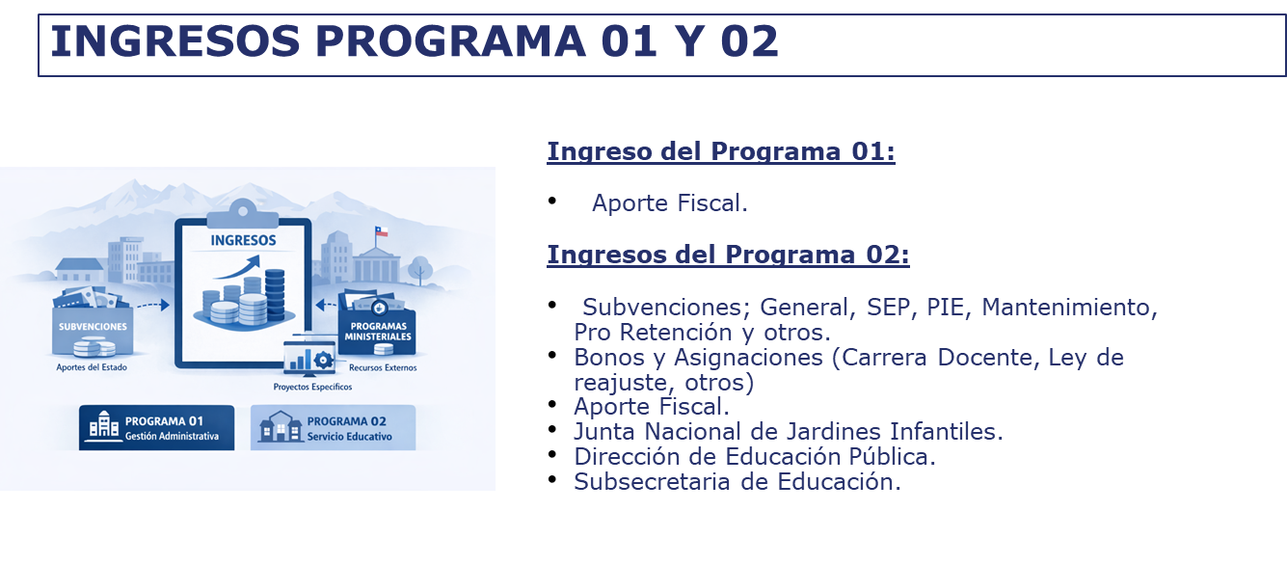
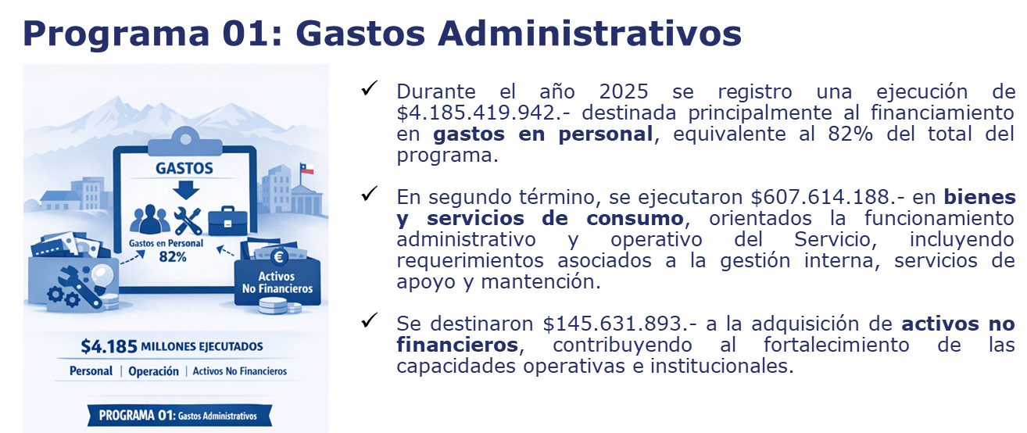
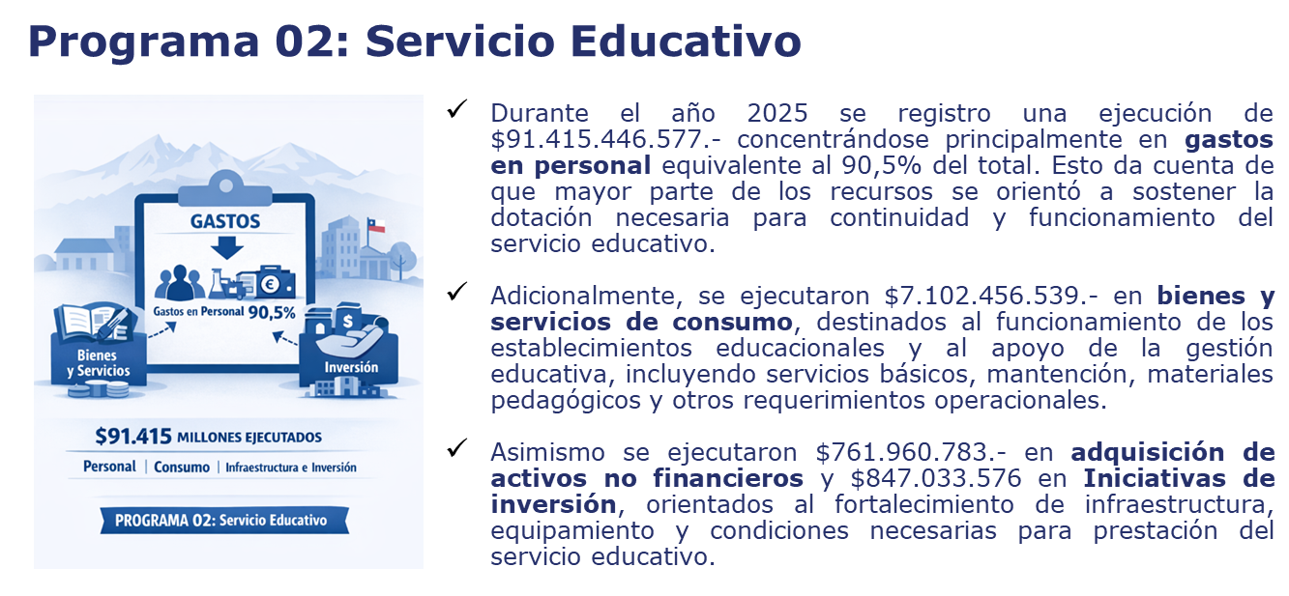

Slide 25
SUBDIRECCIÓN DE GESTIÓN DE PERSONAS
La Subdirección de Gestión y Desarrollo de las Personas cumple un rol estratégico en la implementación y sostenibilidad del Servicio Local de Educación Pública de Magallanes, siendo responsable de administrar integralmente el ciclo de vida laboral de los funcionarios y funcionarias del Servicio y de los establecimientos educacionales y jardines infantiles VTF, en conformidad con la normativa vigente y los lineamientos de la Nueva Educación Pública.
Durante el período de instalación del Servicio, esta Subdirección ha debido enfrentar un alto nivel de complejidad técnica, operativa y relacional, derivado del volumen de personas administradas, la diversidad de estatutos aplicables (Estatuto Docente, Estatuto de Asistentes de la Educación y Estatuto Administrativo), la dispersión territorial y las exigencias propias de los procesos de traspaso desde los municipios al nuevo sostenedor.
En este contexto, el área experimentó cambios relevantes en su conducción, registrando dos subdirectores y dos coordinadores en un período de dos años, lo que generó desafíos internos de continuidad y consolidación de los procesos de gestión. No obstante lo anterior, la subdirección logró asegurar la continuidad de los servicios críticos, particularmente en materias de remuneraciones, licencias médicas, actos administrativos, prevención de riesgos y cumplimiento de obligaciones ante organismos externos, permitiendo sostener el funcionamiento regular del Servicio y de las comunidades educativas.
Un hito relevante se produce en noviembre de 2025, con el ingreso del nuevo Subdirector de Gestión y Desarrollo de las Personas, quien asume la conducción del área en un momento especialmente sensible, marcado por el desarrollo del proceso de dotación 2026.
Bajo su liderazgo, se logró ordenar y encauzar el trabajo del área, articulándose de manera efectiva con la Subdirección de Planificación y Control de Gestión, la Subdirección de Apoyo Técnico Pedagógico y la Unidad de Presupuesto, permitiendo llevar adelante el proceso de dotación con criterios técnicos, normativos y territoriales, procurando minimizar el impacto en las comunidades educativas y resguardar la estabilidad del sistema.

Slide 26
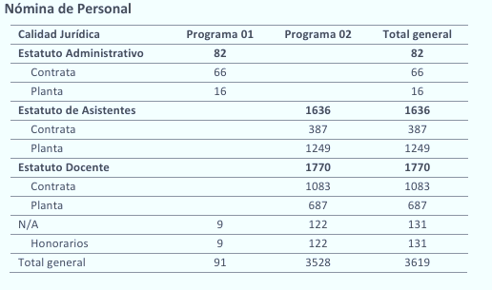
La Subdirección cuenta con unidades especializadas en Gestión de Personas, Remuneraciones, Licencias Médicas, Bienestar, Prevención de Riesgos, las cuales se espera avancen progresivamente en la estandarización de procedimientos, actualización de reglamentos internos, fortalecimiento de los sistemas de información y mejora de los tiempos de respuesta a funcionarios y establecimientos.
Asimismo, se ha sostenido una agenda permanente de relaciones laborales con asociaciones gremiales y sindicatos, privilegiando el diálogo institucional y el cumplimiento de los marcos normativos vigentes.
Información a noviembre de 2025

Slide 27
SUBDIRECCIÓN DE PLANIFICACIÓN Y CONTROL DE GESTIÓN
La Subdirección de Planificación y Control de Gestión cumple un rol estructurante en el Servicio Local de Educación Pública Magallanes, al ser la instancia responsable de articular la planificación estratégica, presupuestaria y el control de la gestión institucional, asegurando coherencia entre los lineamientos nacionales de la Nueva Educación Pública, los instrumentos de gestión del Estado y las prioridades educativas del territorio.
Durante el período de instalación y consolidación del Servicio, esta Subdirección ha liderado el diseño, formulación, monitoreo y seguimiento de los principales instrumentos de gestión, tales como el Plan Estratégico Local de Educación Pública (PEL), los Planes Anuales Locales (PAL), el Programa de Mejoramiento de la Gestión (PMG) y otros instrumentos transversales del Estado. Este trabajo ha permitido ordenar progresivamente la gestión institucional, estandarizar procesos y fortalecer una toma de decisiones basada en metas, indicadores y evidencia.
Un eje relevante de la gestión ha sido el diseño de modelos de gestión en los establecimientos educacionales orientado a vincular los instrumentos de planificación estratégica del sistema educativo, desde el nivel central hasta los establecimientos, y a potenciar el liderazgo de los equipos directivos.
Este modelo permite tener un diagnóstico de la situación de cada establecimiento de la región, mostrando sus diversas áreas, como dotación, promedio de licencias médicas, ingresos por subvenciones, resultados SIMCE y evaluaciones pedagógicas, por nombrar los principales datos que entrega.
Durante el 2025 se inició la implementación de este modelo de gestión en los jardines infantiles VTF, desarrollado en conjunto con la Subdirección de Apoyo Técnico Pedagógico (SATP). Asimismo, se avanzó en el diseño e implementación de un modelo de gestión para los liceos Técnico Profesionales, alineado con la política TP vigente y con los desafíos estratégicos del territorio.
En el ámbito del control de gestión y del desempeño institucional, la Subdirección logró el 100% de cumplimiento de los indicadores comprometidos tanto en el Programa de Mejoramiento de la Gestión (PMG) como en el Convenio de Desempeño Colectivo (CDC) durante los años 2024 y 2025, reflejando una gestión consistente, sistemática y orientada a resultados.

Slide 28
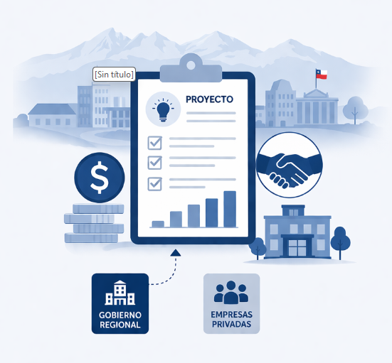
Este nivel de cumplimiento evidencia la consolidación de sistemas de planificación, seguimiento y control, así como el compromiso de los equipos con los objetivos estratégicos institucionales, habilitando al Servicio Local de Educación Pública Magallanes para postular a la excelencia institucional, en conformidad con los marcos y estándares definidos por el Estado.
Durante el año 2025, la Subdirección consolidó el área de Proyectos como una capacidad estratégica del Servicio, fortaleciendo la formulación, postulación y gestión de iniciativas de inversión y transferencia de recursos, diversificando las fuentes de financiamiento y articulando alianzas con organismos públicos, privados y sectoriales.
En este marco, el SLEP Magallanes postuló 9 iniciativas al Gobierno Regional de Magallanes, por un monto total presentado de $2.770.000.000, orientadas a capacitación docente y estudiantil, fortalecimiento de la educación técnico profesional, inclusión, identidad territorial, equipamiento e infraestructura educativa.
De este conjunto, se logró la aprobación de una iniciativa por $469.000.000, manteniéndose el resto en distintas etapas de evaluación técnica o respuesta a observaciones, configurando una cartera activa de proyectos con proyección de impacto para los próximos años.
Adicionalmente, se concretaron postulaciones de 9 iniciativas adjudicadas por otras fuentes de financiamiento por un monto total aproximado de $4.550.001.200.-:
* Destaca la adjudicación de internet con bandas anchas móviles para la totalidad de los establecimientos educacionales de la región, mediante un proyecto presentado a Caja Los Andes, adjudicado en diciembre de 2024 y entregado en marzo de 2025, fortaleciendo la conectividad educativa regional.
* En materia de sustentabilidad energética, el Servicio postuló al Programa de Techos Solares 2.0 impulsado por el Ministerio de Energía para 20 establecimientos de la región, adjudicándose la totalidad de los recintos postulados, siendo el primer SLEP a nivel nacional en lograr este resultado. Durante diciembre de 2025 se inició la etapa de diseño de los sistemas fotovoltaicos, paso previo a las fases de ejecución.
* Asimismo, durante abril de 2025, se obtuvo financiamiento por $365.000.000, conforme al Decreto N°240, para equipamiento de seis liceos Técnico Profesionales de la región.
* En mayo de 2025, se adjudicaron $18.000.000 del Servicio Nacional de la Discapacidad (SENADIS) para el Programa Puente Inclusivo, destinado a capacitaciones e implementación de salas de regulación sensorial en tres establecimientos educacionales.

Slide 29
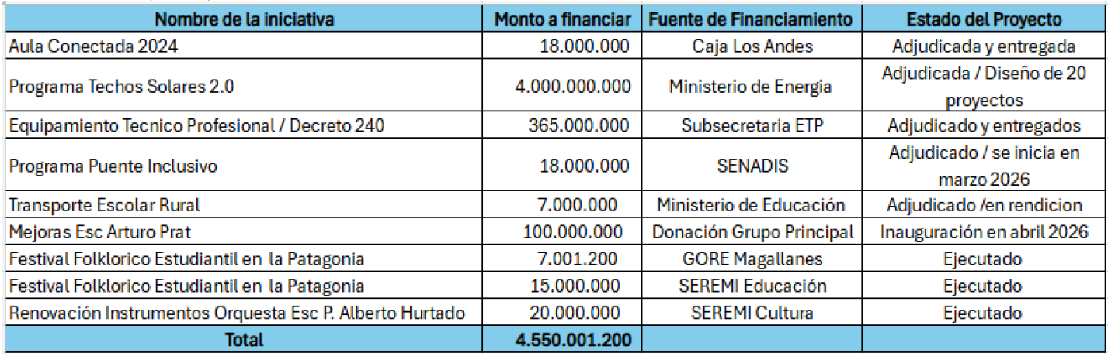
* En transporte escolar rural, se adjudicaron $7.000.000 del programa TER 2025, permitiendo financiar la operatividad y mantención de cuatro vehículos institucionales que aseguran el traslado de estudiantes de escuelas rurales.
* Se suman aportes del sector privado, como la donación del Grupo Principal por un equivalente a $100.000.000 para mejoras en la Escuela Arturo Prat, cuya inauguración se proyecta para abril de 2026.
* Asimismo, se logró asegurar el financiamiento del Festival Folclórico Estudiantil de la Patagonia, iniciativa emblemática con más de 30 años de trayectoria, mediante recursos del Gobierno Regional de Magallanes y del Ministerio de Educación.
* Adicionalmente, a través de la SEREMI de las Culturas, las Artes y el Patrimonio, se invirtieron $20.000.000 para la renovación de instrumentos de la orquesta de la Escuela Padre Alberto Hurtado.
PROYECTOS DE FINANCIAMIENTO
CONVENIOS POR ALTA DIRECCIÓN PÚBLICA DIRECTORES DE ESTABLECIMIENTOS EDUCACIONALES
De un total de 42 adscritos al sistema de selección de Directores para Chile, el Servicio Local alcanza un 83% electos por esta vía.
Entre 2024 y 2025 , se realizaron 21 procesos concursales, lo que implicó un incremento mayor al 20% en la formalización de los cargos desde el traspaso del servicio educativo.
Se destaca la consolidación del sistema, fortaleciendo el liderazgo directivo, clave para avanzar en una educación pública de calidad.

Slide 30
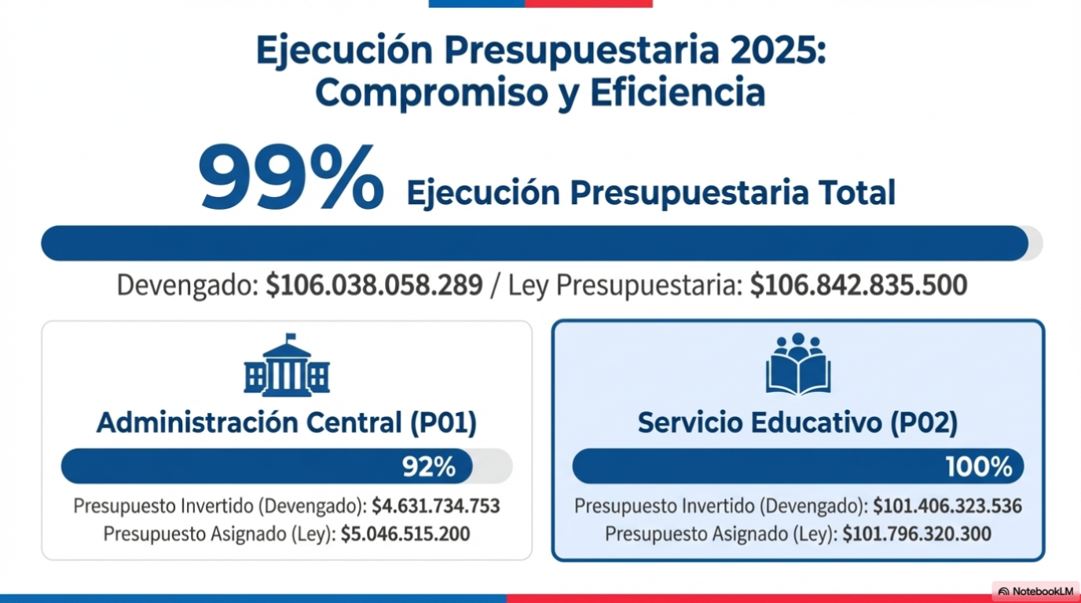
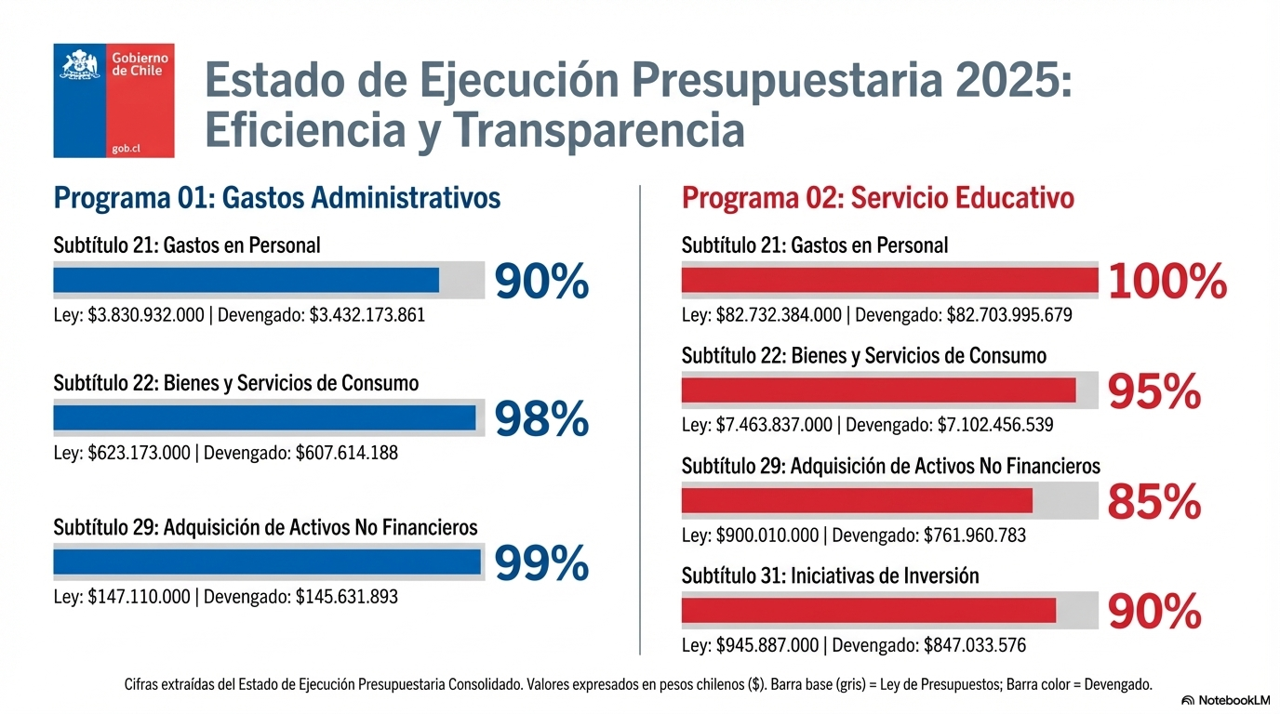
GESTIÓN FINANCIERA
La gestión financiera del período estuvo marcada por un déficit estructural relevante, que alcanzó los $24.217.630.133 en 2024 y $22.675.301.679 en 2025, asociado, entre otros factores, a compromisos heredados en convenios colectivos vigentes en el Programa 02.
Este escenario obligó a priorizar el uso de los recursos disponibles, focalizando el gasto en la continuidad del servicio educativo y en el cumplimiento de compromisos esenciales.
Sobre un presupuesto total anual, considerando los programas 01 y 02, que ascendió a $106.842.835.500, la ejecución en el período alcanzó el 99%.

Slide 31
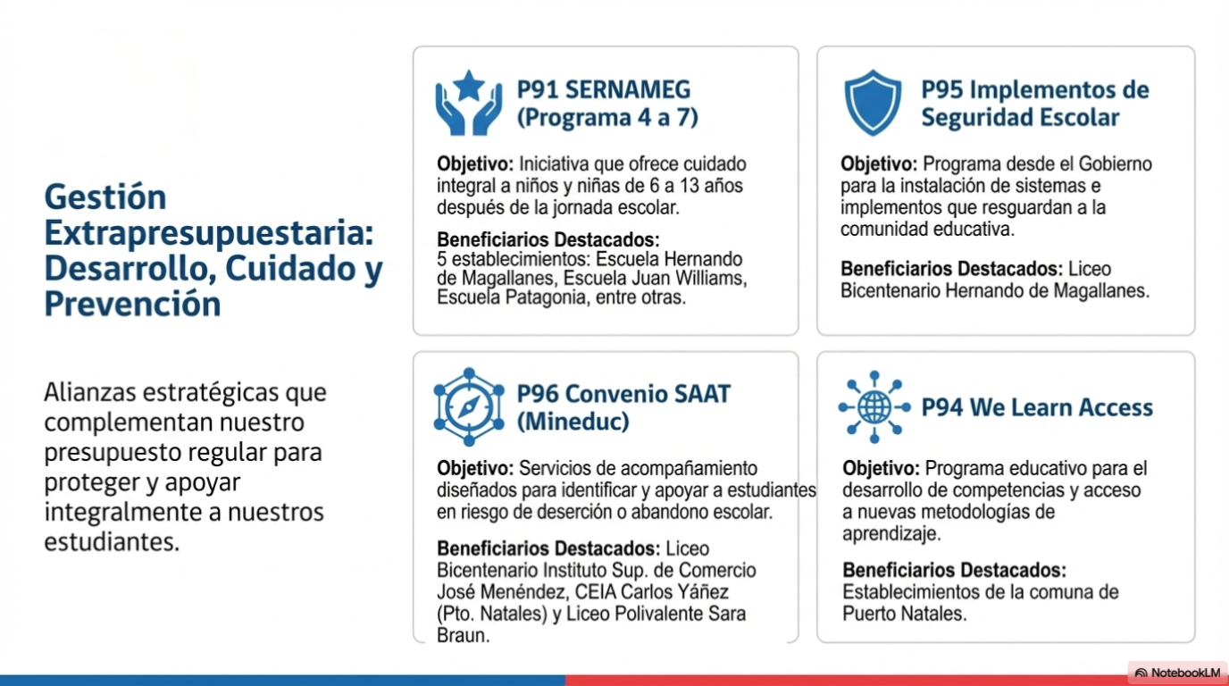
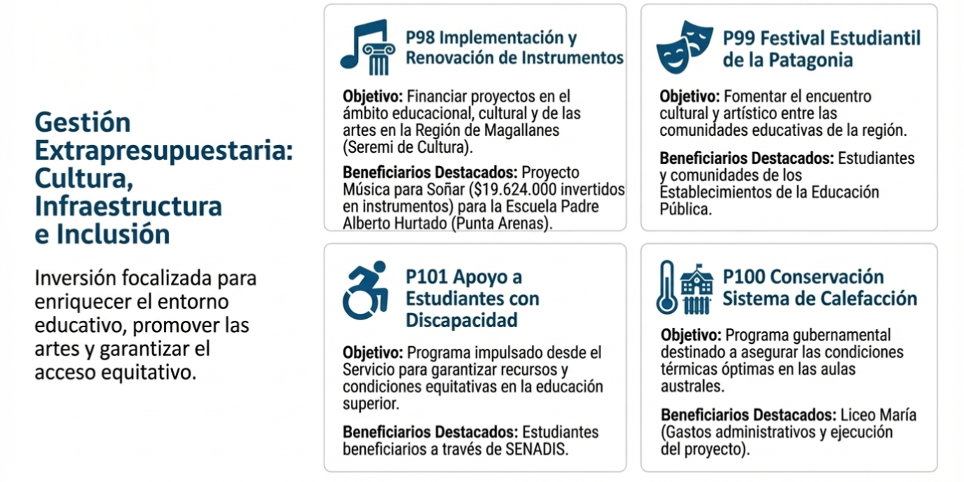

Slide 32
SUBDIRECCIÓN DE INFRAESTRUCTURA Y MANTENIMIENTO
Esta Subdirección está liderada actualmente por la arquitecto Sra. Alejandra Olivares Salazar y conformada por otros 6 profesionales: tres de la Unidad de Proyectos y tres de la de Unidad Mantenimiento Escolar.
Dentro de la estructura organizacional, cumple un rol clave para la continuidad y calidad del servicio educativo en el SLEP Magallanes, siendo responsable de velar por el estado, seguridad y adecuación de la infraestructura escolar pública, así como por la planificación, ejecución y supervisión de las obras de mantención, conservación y desarrollo de infraestructura educacional en el territorio.
Desde la instalación del Servicio, esta Subdirección ha debido enfrentar un escenario de alta complejidad, marcado por la dispersión geográfica, las condiciones climáticas extremas de la región, la heterogeneidad del parque de infraestructura heredado y la necesidad de responder simultáneamente a requerimientos de emergencia, mantención preventiva y proyectos de mediano y largo plazo.
En este contexto, se avanzó en la construcción y actualización permanente de un diagnóstico sistematizado de infraestructura, tanto del nivel central como de los establecimientos educacionales y jardines infantiles, permitiendo priorizar intervenciones y ordenar la cartera de proyectos.
Durante el período, la Subdirección aseguró el cumplimiento de las exigencias normativas vigentes, particularmente aquellas establecidas por el Ministerio de Educación en materia de planta física de los locales educacionales, así como las condiciones sanitarias y ambientales básicas de los lugares de trabajo, articulándose con la Unidad de Prevención de Riesgos del Servicio cuando fue pertinente.
Un eje central de la gestión fue la ejecución de obras de conservación y mantención, que permitieron abordar brechas estructurales relevantes y dar continuidad al funcionamiento de las comunidades educativas. Estas acciones, que beneficiando a establecimientos de las cuatro provincias de la región, consideraron reparaciones de sistemas de calefacción, servicios higiénicos, cubiertas, iluminación, infraestructura sanitaria y mejoras generales de habitabilidad, entre otras intervenciones.
Asimismo, la Subdirección ha fortalecido progresivamente su rol técnico en el desarrollo de proyectos de infraestructura, abordando etapas de diagnóstico, diseño, estudios de preinversión, elaboración de especificaciones técnicas, apoyo a procesos de licitación y fiscalización técnica de contratos, tanto en obras ejecutadas directamente por el Servicio como en aquellas desarrolladas vía transferencia de recursos.

Slide 33
Este trabajo ha permitido mejorar la calidad técnica de las iniciativas presentadas y resguardar el cumplimiento de plazos, estándares y contratos. De manera complementaria, se avanzó en la articulación con otras instituciones públicas, destacando convenios y coordinaciones con la Secretaría Regional Ministerial de Educación, la Secretaría Regional Ministerial de Energía y otros organismos sectoriales, lo que permitió ampliar la capacidad de respuesta del Servicio frente a necesidades urgentes y estructurales de infraestructura educativa.
CARTERA DE PROYECTOS DE CONSERVACIÓN DE INFRAESTRUCTURA
Postulaciones tanto al financiamiento sectorial como externo. En este contexto, el Servicio Local de Educación Pública de Magallanes ha podido realizar inversiones en infraestructura entre el periodo marzo 2025 a marzo del 2026 por un monto de $2.105.122.430.
Conservaciones de las siguientes escuelas, Subtitulo 31:
-“Conservación Escuela Croacia”: Contratada en abril 2025 por $299.114.988, con un aumento de contrato de $8.381.910 (Total $307.496.898). Consistió en la renovación de pavimentos del establecimiento, cambio de ventanas y puertas, así como la pintura exterior de toda la fachada y cubierta.
-“Conservación Escuela Especial Rotario Paul Harris”: Contratada en mayo de 2025 por $224.067.635. Consistió en el reemplazo del 100% de las ventanas existentes por ventanas termopanel, mejorando así la envolvente térmica del establecimiento.
-“Conservación Liceo Sara Braun”: Contratada en junio de 2025 por $ 80.994.732, con un aumento de contrato de $12.549.978 (Total $93.544.710). Se reemplazó el pavimento del primer piso de la nave Avda. Colón (987 m2.).
-“Conservación Escuela Padre Alberto Hurtado Cruchaga”: Licitada en diciembre de 2025 y contratada en febrero de 2026 por $152.688.900, con aumento de contrato de $45.806.670 (Total $198.495.570). Consistió en el reemplazo del 100% de planchas de cubierta del establecimiento y la reposición del pavimento de comedor y cocina.
Total Contratado: $823.604.813.-
OBRAS DE CONTINGENCIA
Por otra parte, se ejecutaron obras de contingencia con una asignación de $453.460.761, los que permitió mitigar situaciones de riesgos que ponían en peligro el servicio educativo: reemplazo de calderas y radiadores del sistema de calefacción, mejoramiento de las instalaciones eléctricas, mejoramiento y reemplazo de artefactos sanitarios en baños de estudiantes, construcción de una rampla de acceso a gimnasio, mejoramiento de cocina y montacarga, reemplazo de todas las líneas de suministro de agua
Fueron un total de diez los establecimientos de la región beneficiados con estos recursos:

Slide 34
COMUNA​​ | ESTABLECIMIENTO EDUCACIONAL​​
Punta Arenas | Escuela Elba Ojeda Gómez​, Escuela Pedro Sarmiento de Gamboa, Escuela Argentina, Escuela Manuel Bulnes, Instituto Superior de Comercio, Liceo Industrial Armando Quezada Acharán, Centro de Educación Integral de Adultos.
Puerto Natales | Escuela Baudilia Avendaño Yousuff, Escuela Coronel Santiago Bueras
Torres del Paine | Escuela Fronteriza Ramon Serrano​
OTRAS OBRAS DE MANTENIMIENTO
Además, se invirtió en mantenimiento un monto de $1.165.033.713, correspondiente a mantenimientos menores, reparaciones de servicios higiénicos, reparaciones en sistemas de calefacción, cambios de bombas, de tarjetas electrónicas, piping, fitting y radiadores, cambio de calderas, sellos en cubiertas de techumbre, entre otros. pinturas interiores y exteriores, cambios de elementos de iluminación, limpiezas de fosas y varillajes de sistemas de alcantarillados, etc. Todo lo anterior, con fondos de mantenimiento propiamente tal y subvención general .
Con recursos provenientes de Fondos de Apoyo a la Educación (FAEP), se invirtió un monto de $317.827.850 con mejoras sustanciales como, por ejemplo, cambio de línea de gas en Escuela Lib. Bernardo O’Higgins R. de Natales, cambio de calderas en Escuela Coronel Santiago Bueras en Natales y reparación de sistema de calefacción en Escuela Diego Portales en Laguna Blanca, entre otras.
Se desarrollaron y ejecutaron, además, cinco (5) proyectos con financiamiento de Subvención Escolar Preferencial (SEP), por un monto de $86.495.293.
Dentro del convenio de Colaboración con Gobierno Regional de Magallanes, Ministerio de Energía, Agencia de Sostenibilidad, Secreduc y SLEP, existen veintiún (21) iniciativas dentro de todo el territorio, considerando mejoras en Infraestructura, Térmica, entre otras.
- Conservación sistema de calefacción Liceo María Behety de Menéndez: iniciada en noviembre de 2025 por $364.913.100 y terminada 31 de Marzo de 2026, permitiendo el retorno a clases normales el día 01 de Abril del presente. Consistió en el reemplazo total del Sistema de Calefacción, tanto en sus redes de alimentación, radiadores, calderas, bombas, estanques de expansión, etc.
- Conservación escuela Diego Portales, Laguna Blanca”: ejecución de obra por un monto de $258.334.891. Consistió en la reparación integral del establecimiento, reposición de radieres, pavimentos, reemplazo del sistema de calefacción, pintura.

Slide 35
- Conservación escuela Fronteriza Dorotea, P. Natales”, en término de ejecución de obra, por un monto de $178.266.850, consistió en la reposición del Sistema eléctrico del establecimiento
Total Contratado $ 801.514.841.-
- Conservación establecimientos educacionales Liceo Juan Bautista Contardi, actualmente elegible a la espera de asignación presupuestaria desde Gobierno Regional por $695.099.278. Consiste en el reemplazo de la totalidad de las cubiertas de ambas sedes.
- Conservación Liceo Gabriela Mistral, P. Natales”, actualmente elegible a la espera de asignación presupuestaria desde Gobierno Regional por $614.220.522. Consiste en un proyecto integral, considerando reemplazo de sistema eléctrico, instalaciones de agua potable y alcantarillado, evacuación de aguas lluvia, además de reemplazo de ventanas y puertas y pintura interior del establecimiento
- Conservación techos y pisos Escuela España”, actualmente en revisión por parte de DPIR, Gobierno Regional por $528.536.820. Consiste en el reemplazo del 100% de la cubierta del establecimiento y reemplazo de pavimentos en pasillos y salas del segundo nivel; se considera además la carpeta deportiva del gimnasio.
- Conservación sistema calefacción escuela Cerro Sombrero, Primavera, actualmente en revisión de DPIR, Gobierno Regional por $267.031.000. Consiste en el reemplazo del sistema de salefacción del establecimiento.
- Conservación envolvente térmica C.E.I.A., Punta Arenas, actualmente en revisión de DPIR, Gobierno Regional por $794.929.000. Consiste en la instalación de material aislante (EIFS) como envolvente térmica del establecimiento.

Slide 36
UNIDAD DE GESTIÓN TERRITORIAL (UGT)
Durante el año 2025, el Área de Gestión Territorial del Servicio Local de Educación Pública de Magallanes cumplió un rol estratégico en el fortalecimiento de la gobernanza participativa, la vinculación territorial y la legitimación progresiva del Servicio en el territorio, en coherencia con los principios de la Ley N°21.040 y los lineamientos de la Estrategia Nacional de Educación Pública (ENEP).
En el marco del Convenio de Desempeño Colectivo (CDC), del Convenio de Gestión Educativa (CGE) y del Plan Anual Local (PAL), la Unidad de Gestión Territorial ejecutó de manera sistemática su Plan de Trabajo 2025, alcanzando un 97% de cumplimiento de las acciones comprometidas (32 de 33 acciones), con respaldo documental y medios de verificación formalizados mediante resoluciones exentas, actas, informes y registros institucionales.
Uno de los principales ejes de la gestión estuvo orientado al funcionamiento regular y fortalecimiento de los órganos de participación del Sistema de Educación Pública, destacando la instalación, acompañamiento y seguimiento del Comité Directivo Local (CDL), el Consejo Local de Educación Pública (CLEP), los 52 Consejos Escolares y los 9 Consejos de Educación Parvularia.
En este ámbito, se logró la constitución y funcionamiento de 61 Consejos Escolares y Parvularios, la sistematización de sus actas y la generación de información relevante para la toma de decisiones institucionales, particularmente para el CLEP y las áreas técnicas del Servicio.
Asimismo, se consolidó un trabajo sostenido con el Comité Directivo Local, desarrollándose instancias periódicas de análisis, seguimiento de la gestión educativa, revisión de instrumentos estratégicos (PEL y PAL) y proyección institucional.
La única acción no ejecutada correspondió a la inducción de nuevos integrantes del CDL, debido a la no designación de representantes del Gobierno Regional durante el período, situación debidamente documentada y atribuible a factores externos al Servicio.
En el ámbito de la vinculación territorial e intersectorial, la Unidad impulsó alianzas estratégicas con organismos públicos y actores relevantes del territorio, tales como SEREMI de Educación, Gobierno Regional, INJUV, Seremi de las Culturas, SENDA, SENADIS, SERNAMEG, universidades e instituciones de educación superior, fortaleciendo el protagonismo estudiantil, la participación de apoderados y el trabajo en red.

Slide 37
Así mismo y en el contexto del Convenio de Desempeño Colectivo, con el propósito de fortalecer la Enseñanza Media Técnico Profesional, se suscribieron Convenios de Colaboración con NAVIMAG, METHANEX y UMAG.
Destacan la continuidad de la Mesa Intersectorial de Participación Estudiantil, la conformación y funcionamiento de la Red de Asesores de Centros de Estudiantes y la realización de jornadas de liderazgo, participación y buenas prácticas, tanto en la comuna de Punta Arenas como en Puerto Natales. El trabajo colaborativo con Secreduc e Injuv, permitió la realización del 1er Encuentro Regional de Liderazgo Estudiantil.
Adicionalmente, se avanzó en el levantamiento de diagnósticos territoriales sobre necesidades e intereses de Centros de Estudiantes y organizaciones de padres, madres y apoderados, generando insumos relevantes para el diseño de planes de trabajo y acciones formativas, en coordinación con la Unidad de Apoyo Técnico Pedagógico.
En términos generales, la gestión territorial del período permitió instalar capacidades institucionales, fortalecer la participación democrática y consolidar canales formales de diálogo entre el Servicio y las comunidades educativas, dejando una base estructurada, documentada y proyectable para el período 2026.

Slide 38
FORMULACION DEL PAL
El proceso de formulación del PAL 2026 se inició en julio de 2025, a partir del hito de inicio formal comunicado por la DEP, el cual consideró lineamientos estratégicos y una calendarización de procesos que orientó la planificación institucional para el ciclo 2026.
En paralelo, con el propósito de asegurar una conducción representativa, sistemática y técnicamente articulada de la formulación, desarrollo y evaluación de los instrumentos de gestión, se constituyó mediante resolución la Comisión Estratégica del PEL y del PAL. Esta instancia permitió organizar el trabajo, distribuir responsabilidades y asegurar coherencia entre los instrumentos estratégicos y anuales del Servicio.
Posteriormente, en agosto de 2025, y considerando que la dotación constituye un componente neurálgico, multidisciplinario y de alta complejidad técnica, se conformó la Mesa de Dotación, integrada principalmente por la Subdirección de Gestión y Desarrollo de las Personas, la Subdirección de Apoyo Técnico Pedagógico (UATP) y la Unidad de Presupuestos. Mientras la Comisión PEL-PAL continuaba avanzando en dimensiones estratégicas y definiciones del instrumento, la Mesa de Dotación se enfocó en el levantamiento exhaustivo de información y necesidades por establecimiento.
Ese mismo mes, la DEP remitió el formato y orientaciones oficiales, activándose la etapa de formulación técnica del PAL 2026: se realizaron sesiones de trabajo con equipos multidisciplinarios para definir acciones técnico-pedagógicas y de soporte, alineadas a las líneas estratégicas del PEL y a los aprendizajes institucionales de los dos años previos, con el objetivo de proyectar los principales quehaceres del período 2026.
En paralelo, la Mesa de Dotación desarrolló un trabajo intensivo y detallado establecimiento por establecimiento, revisando junto a directores planes de estudio, horas requeridas, necesidades de dotación y fundamentos técnico-pedagógicos. Complementariamente, la Subdirección de Gestión y Desarrollo de las Personas consolidó los fundamentos administrativos y jurídicos que sustentan la dotación institucional, asegurando consistencia normativa y trazabilidad para la toma de decisiones.
Hacia noviembre de 2025, se logró consolidar un primer borrador del PAL 2026, el cual aún no incorporaba el hito de dotación en su versión definitiva, debido a la magnitud del procesamiento de datos, la validación territorial y la consideración de variables exógenas relevantes (incluida la Ley de Presupuestos 2026 y sus ajustes).

Slide 39
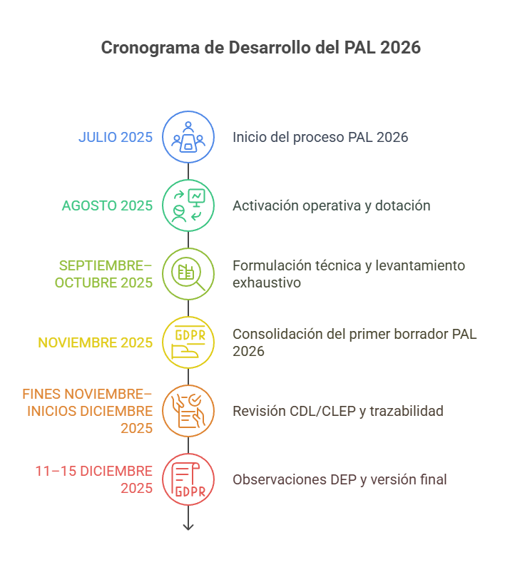
Con dicho borrador, se activó la fase de participación y revisión externa: el documento fue remitido al Comité Directivo Local y al Consejo Local de Educación Pública para observaciones y recomendaciones. Estas fueron analizadas y gestionadas, integrándose cuando correspondía y/o rechazándose fundadamente, con respuesta formal dentro de los plazos, garantizando trazabilidad y transparencia en la incorporación de aportes.
Finalmente, el borrador consolidado tras el trabajo con CDL/CLEP fue enviado a la DEP para revisión. La DEP remitió observaciones el 11 de diciembre de 2025, las cuales se abordaron y cerraron en la versión final del instrumento el 15 de diciembre de 2025, cumpliendo íntegramente los plazos, hitos y exigencias procedimentales definidos para la formulación del PAL, en conformidad con el marco normativo aplicable.
Finalmente, la dotación se ajustó en 2.690 horas docentes y en 80 asistentes de la educación de acuerdo con la Ley de Presupuesto 2026, procurando generar la menor afectación a las comunidades educativas, no existiendo supresión de horas de docentes titulares.

Slide 40
TRANSPARENCIA, SIAC, GESTIÓN DOCUMENTALY LOBBY INSTITUCIONAL
En esta cuenta se expone el desempeño durante el ejercicio 2025 en tres ejes estratégicos: la gestión de transparencia y acceso a la información; la atención ciudadana a través del Sistema de Información, Atención y Comunicación (SIAC); y la administración documental a cargo de la Oficina de Partes.
Los resultados globales acreditan un desempeño institucional sobresaliente, con el cumplimiento de las metas establecidas en el Convenio de Desempeño Colectivo (CDC) con el Ministerio de Educación, y en plena conformidad con la Ley N° 20.285 sobre Acceso a la Información Pública y la Ley N° 20.730 de Regulación del Lobby.
TRANSPARENCIA (SAIP) | SIAC CIUDADANO | OFICINA DE PARTES
89.7% cumplimiento +4.7 pp sobre meta CDC 117 solicitudes gestionadas | 449 requerimientos Cobertura 100% web 4 comunas atendidas | 100% digitalización Distribución inmediata Trazabilidad garantizada
Marco normativo e institucional
La gestión del SLEP Magallanes se enmarca en un conjunto de cuerpos normativos que regulan tanto la atención ciudadana como la transparencia de los actos administrativos:
• Ley N° 20.285: Regula el acceso a la información pública y establece los plazos de respuesta a las Solicitudes de Acceso a la Información Pública (SAIP).
• Ley N° 20.730: Regula el lobby y las gestiones de interés particular, estableciendo la obligatoriedad de registro de audiencias, viajes y donativos ante las autoridades del servicio.
• Resolución Exenta N° 0377/2025: Aprueba el Manual de Procedimientos que estandariza la recepción, derivación, respuesta y trazabilidad de todos los requerimientos y la documentación institucional.
• Convenio de Desempeño Colectivo (CDC): Suscrito con el Ministerio de Educación, fija la meta del 85% de cumplimiento en transparencia pasiva como indicador de gestión.

Slide 41
Transparencia activa y pasiva
• Desempeño en Transparencia Pasiva (SAIP)
Durante el ejercicio 2025, el SLEP Magallanes gestionó un total de 117 Solicitudes de Acceso a la Información Pública (SAIP), superando la meta institucional del 85% de cumplimiento en plazo, con un resultado final de 89.7%, lo que equivale a una diferencia positiva de 4.7 puntos porcentuales respecto a la meta del CDC.
Indicador | Valor | Estado
Total de solicitudes finalizadas (denominador) | 117 | —
Solicitudes respondidas en plazo ≤ 20 días hábiles | 105 | ✓ Dentro del plazo
Solicitudes fuera de plazo | 12 | ⚠ Gestionadas
Meta institucional CDC | 85.0% | Meta fijada
Resultado final de cumplimiento | 89.7% | ✓ Superada
Diferencia respecto a la meta | +4.7 pp | ✓ Positivo
Factores Críticos de Éxito
• Control de Plazos: Sistema de alertas activado a los 10 días hábiles para prevenir vencimientos.
• Eficiencia Interna: Designación de contrapartes técnicas en cada Subdirección, con compromiso de entrega de insumos en 10 días.
• Calidad Jurídica: Respuestas fundamentadas técnica y legalmente para minimizar reclamos ante el Consejo para la Transparencia (CPLT).
Gestión de lobby y audiencias — Ley N° 20.730
• Estadísticas de Relacionamiento Institucional
El SLEP Magallanes mantiene un registro sistemático en la plataforma centralizada del Gobierno de Chile, garantizando la integridad y trazabilidad de todas las gestiones de interés particular ante sus autoridades. Durante 2025 se registraron los siguientes resultados:
Indicador | Cantidad | Tasa
Audiencias de lobby solicitadas | 125 | 100%
Audiencias efectivamente realizadas | 115 | 92%
Audiencias no realizadas (logística/agenda) | 10 | 8%
Nota Técnica: Una tasa de ejecución del 92% refleja una alta receptividad institucional, tomando en cuenta los desafíos de dispersión territorial propios de la Región de Magallanes y Antártica Chilena.

Slide 42
Ejes Temáticos del Relacionamiento
• Salud y Prevención del Capital Humano: Alianzas para el bienestar biopsicosocial de funcionarios y reducción del ausentismo laboral.
• Fortalecimiento Académico y Pedagógico: Recepción de fundaciones para apoyos alineados al Padrón Local de Educación e innovación pedagógica.
• Gestión de Licitaciones y Continuidad Operativa: Reuniones con proveedores para clarificación de bases y aseguramiento de infraestructura en zonas aisladas.
• Vinculación con Gremios y Comunidad: Espacios de diálogo con asociaciones de funcionarios para la paz social y estabilidad del servicio educativo.
Sistema de información, atención y comunicación (SIAC)
• Gestión de Requerimientos Ciudadanos
La Unidad SIAC operó como ventanilla única de atención ciudadana, gestionando durante el periodo un total de 449 requerimientos bajo los principios de transparencia, eficiencia y probidad establecidos en la REX N°0377/2025.
Comunas Atendidas | Cobertura | Canal Principal
Punta Arenas | 100% | Formulario Web
Puerto Natales | 100% | Formulario Web
Porvenir | 100% | Formulario Web
Cabo de Hornos | 100% | Formulario Web
Hitos de Gestión Estratégica
• Gestión de Capital Humano (Efecto CV):
El SIAC operó como punto centralizado de captación de talento regional, conformando una Base de Datos Institucional de antecedentes curriculares que permite proveer soluciones rápidas de dotación a establecimientos con vacantes o necesidades de reemplazo.
• Articulación Multidisciplinaria en Periodo de Contingencia:
Durante la movilización docente de marzo-abril, la Unidad SIAC coordinó protocolos de derivación con la Unidad Jurídica (Ley Karin), Gestión de Personas (remuneraciones y bonos) y el Área Técnico-Pedagógica (recuperación de clases y atención NEE/TEA).
OFICINA DE PARTES — gestión documental
• Rol Estratégico
La Oficina de Partes constituye el eje central de entrada y salida de información oficial del SLEP Magallanes, garantizando la fe pública, la integridad de los documentos y la trazabilidad de todos los actos administrativos institucionales.
Canales de Gestión Documental
• Documentación Física: Recepción y clasificación de cartas certificadas, expedientes de proveedores, recursos administrativos y documentos de establecimientos educacionales de toda la región.

Slide 43
Entidades Públicas: Tramitación de oficios de organismos del Estado (Contraloría General de la República, Ministerio de Educación, Defensoría, entre otros).
• Digitalización: 100% de la documentación física recibida fue digitalizada e ingresada a los sistemas de gestión documental, con distribución inmediata a las áreas técnicas.
Hitos Operativos
• Trazabilidad Total: Control estricto de folios y fechas de recepción, con comprobante oficial para usuarios internos y externos.
• Eficiencia en Distribución: Reducción de tiempos entre recepción física y disponibilidad digital del documento.
• Despacho Oficial: Gestión y seguimiento de Resoluciones Exentas y Oficios despachados, asegurando notificaciones en plazos legales.
Conclusiones y desafíos estratégicos
Logros del Período
El SLEP Magallanes ha demostrado un desempeño institucional sobresaliente durante el ejercicio 2025, superando las metas del CDC en materia de transparencia y consolidando un modelo de atención ciudadana y gestión documental de alto estándar:
• Transparencia Pasiva: Tasa de cumplimiento del 89.7%, superando en 4.7 pp la meta institucional del 85%.
• Lobby: 92% de ejecución de audiencias, reflejando apertura y receptividad institucional.
• SIAC: 449 requerimientos gestionados con cobertura territorial del 100% en las cuatro comunas.
• Oficina de Partes: 100% de digitalización y trazabilidad documental garantizada.
Desafíos para el Próximo Ciclo
• Potenciar la interoperabilidad entre el SIAC y las subdirecciones técnicas para optimizar los tiempos de respuesta ciudadana.
• Fortalecer el uso de la base de datos curricular para aumentar la autonomía de los directores de establecimientos en materia de dotación.
• Avanzar hacia una gestión de 'Cero Papel' en la Oficina de Partes, incorporando firma electrónica avanzada y comunicación digital con los establecimientos.
• Mantener y mejorar los indicadores de transparencia para el cumplimiento del CDC 2025-2026.

Slide 44
DESAFIOS 2026
Al cierre del período informado, el Servicio Local de Educación Pública Magallanes se encuentra en una fase de transición entre la instalación y la consolidación institucional, con procesos en régimen, planificación vigente y aprendizajes relevantes derivados de su experiencia inicial como sostenedor educacional.
De cara al año 2026, el Servicio Local de Educación Pública Magallanes proyecta una agenda de Gestión e Innovación orientada a consolidar los avances del proceso de instalación y fortalecer el impacto de la gestión educativa en los establecimientos del territorio, transitando hacia una etapa de mejora sostenida y desarrollo de capacidades locales.
En este marco, se prioriza la implementación y profundización del Modelo de Gestión del SLEP Magallanes, dando continuidad al trabajo iniciado en 2025 con salas cuna y jardines infantiles VTF, y proyectando su aplicación progresiva en otros niveles educativos, incluyendo los liceos Técnico Profesionales, en coherencia con la política nacional vigente.
Asimismo, se fortalecerá el rol estratégico de la Unidad de Apoyo Técnico Pedagógico (UATP) como eje del desarrollo de capacidades institucionales, consolidando el Modelo de Desarrollo de Capacidades a través del acompañamiento sistemático a equipos directivos y pedagógicos, la promoción de la autogestión de los establecimientos y el trabajo colaborativo en redes territoriales de aprendizaje.
Se profundizará el uso de datos para la toma de decisiones pedagógicas, mediante la consolidación de sistemas de monitoreo y visores de información educativa en los principales procesos técnico-pedagógicos, fortaleciendo una gestión basada en evidencia y orientada a la mejora continua.
Finalmente, se impulsará un trabajo articulado entre las unidades de Planificación Estratégica, Educación Inicial, Trayectorias Educativas y UATP, alineado con los objetivos del PEL, el PAL 2026 y los PEI–PME, junto con la implementación de un Plan de hitos comunicacionales que permita visibilizar el quehacer institucional y consolidar un relato estratégico de la educación pública en el territorio.

Slide 45


